Slide 1


Chapter1.유니티에서 코루틴사용하기
.
Have a good trip !!

Slide 2
I. 코루틴과 유니티(UNITY)
II. 코루틴 실습
I n d e x
III. 코루틴 응용

Slide 3
I. 코루틴과 유니티

Slide 4
1. 코루틴(coroutine)이란?
C 언어에서 사용하는 함수는 시작할 때 진입하는 지점이 하나 존재하고 함수가 모두 실행되거나, return 구문에 의해서 종료되는 지점을 설정
서브루틴
서브루틴
호출
서브루틴
return
코루틴
서브루틴과 같은 개념이나 진입하는 지점이 여러 개 일 수 있는 함수
코루틴
코루틴
호출
return
return

Slide 5
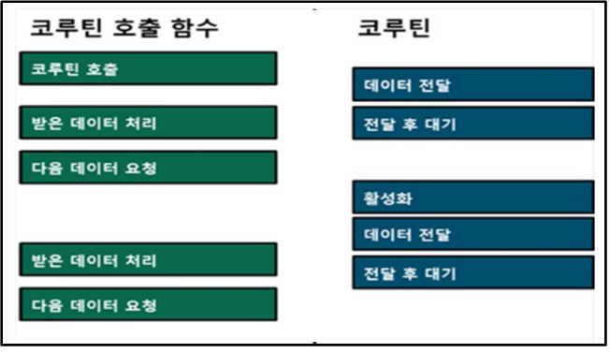
1. 코루틴(Coroutine)이란?
어떤 시점에서 함수(코루틴)를 호출했다가 다시 복귀, 그리고 다시 함수(코루틴)로 가서 실행하는 등 로직을 돌리는 방식이 필요할 때 사용

Slide 6
1. 코루틴(Coroutine)이란?
Update()문은 기기의 CPU성능에 영향을 받으나 코루틴은 안 받음
코루틴이 10~20배 빠름
코루틴은 해당 함수를 끝까지 실행하지 않고, yield가 나오는 부분에서 일단 멈추고, 제어권이 돌아오면 남은 작업을 실행하는 방법
코루틴
코루틴
호출
yield
코루틴
yield

Slide 7
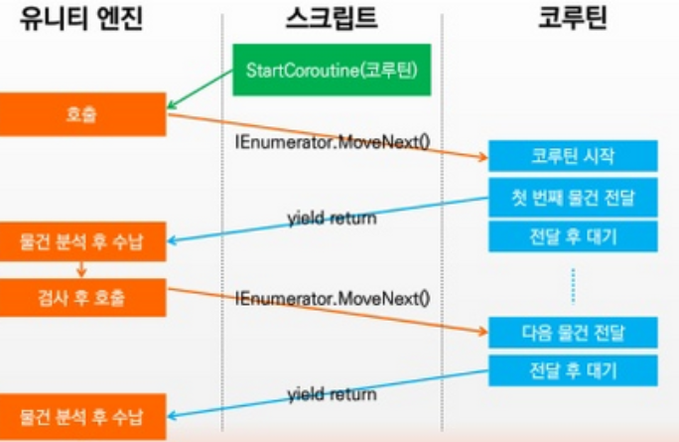
2. 코루틴의 사용
(정의)
IEnumerator
(복귀)
yield return
(호출)
StartCoroutine(“코루틴함수이름“)
(중지)
StopCoroutine(“코루틴함수이름“)

Slide 8
3. 코루틴 반환 방법
1) yield return null
다음 프레임까지 대기
2) yield return new WaitForSeonds( float time)
지정된 time초만큼 대기
3) yield return new WaitForEndOfFrame()
모든 렌더링 작업이 끝날 때가지 대기
렌더링: 2차원의 화상에 광원·위치·색상 등 외부의 정보를 고려하여 사실감을 불어넣어, 3차원 화상을 만드는 과정

Slide 9



4. 서브루틴
서브루틴
void Start () {
Func();
사탕을 먹는다;//서브루틴종류 후 실행}
void Func()
{
while(배가 꽉 찰 때 까지)
{
과자를 먹는다;
}
return;
}
실행결과
과자를 먹는다.
과자를 먹는다.
쉬지 않고 과자를 계속 먹음
...
배가 꽉 찼다. Func 종료.
복귀해서 사탕을 먹는다
Func()
Func()
진입하는 지점이 하나 존재하고 함수가 모두 실행되거나, return 구문에 의해서 종료

Slide 10

5. StartCoroutine-yield return null
코루틴
서브루틴과 같은 개념이나 진입하는 지점까지 여러 개를 가질 수 있는 함수
다음 프레임까지 대기
void Start () {
StartCoroutine ("Func");
사탕을 먹는다;//return하는 라인 }
IEnumerator Func()
{
while(배가 꽉 찰 때 까지)
{
과자를 먹는다;
yield return null;
음료수를 마신다;
}
}
실행결과
과자를 먹는다.
복귀 (사탕을 먹는다)
음료수를 마신다.->다시 돌아옴
과자를 먹는다(while문)
음료수를 마신다.
과자를 먹는다(while문)
음료수를 마신다.
…..
배가 꽉 찼다. Func 종료.

Slide 11
6. StartCoroutine -yield return WaitForSeonds)
지정된 초만큼 대기
void Start () {
StartCoroutine ("Func");
사탕을 먹는다;//return하는 라인 }
IEnumerator Func()
{
while(배가 꽉 찰 때 까지)
{
과자를 먹는다;
//return->~5초간 기다려라.
yield return new WaitForSeonds(5.0f);
음료수를 마신다;
}
}
실행결과
과자를 먹는다. (while문)
복귀해서 사탕을 먹는다
5초간 기다려서 음료수를 마신다.
과자를 먹는다. (while문)
5초간 기다려서 음료수를 마신다.
……..
배가 꽉 찼다. Func 종료.
5초간 기다려라.
5초간 기다려라.
5초간 기다려라.

Slide 12
7. StopCoroutine(“ “)
StopCoroutine(“Func”)
을 만나면 그대로 종료
void Start () {
StartCoroutine ("Func");
사탕을 먹는다;//return하는 라인
StopCoroutine(“Func”); }
IEnumerator Func()
{
while(배가 꽉 찰 때 까지)
{
과자를 먹는다;
//return->~1초간 기다려라.
yield return new WaitForSeonds(1.0f);
음료수를 마신다;
}
}
실행결과
과자를 먹는다. (while문)
복귀해서 사탕을 먹는다
.
StopCoroutine(“Func”);

Slide 13
8. StopCoroutine(~~())
StopCoroutine(Func())
멈추지 않고 영향을 안 줌
void Start () {
StartCoroutine (Func());
사탕을 먹는다;//return하는 라인
StopCoroutine(Func()) }
IEnumerator Func()
{
while(배가 꽉 찰 때 까지)
{
과자를 먹는다;
//return->~5초간 기다려라.
yield return new WaitForSeonds(5.0f);
음료수를 마신다;
}
}
실행결과
과자를 먹는다. (while문)
복귀해서 사탕을 먹는다
5초간 기다려서 음료수를 마신다.
과자를 먹는다. (while문)
5초간 기다려서 음료수를 마신다.
……..
배가 꽉 찼다. Func 종료.
5초간 기다려라.
5초간 기다려라.
5초간 기다려라.

Slide 14
9. material 속성
객체의 색을 빨간색으로 변경
GetComponent<Renderer>().material.color = Color.red;
객체의 색을 c의 변수에 저장
red
Color c = GetComponent<Renderer>().material.color;
색변수(c)=
변수 c의 투명도를 0.5로 지정
c.a=
c.a = 0.5f;
0.5
색변수(c)
변수 c에 저장된 색과 투명도로 다시 객체의 색을 변경
c.a
=>0.5
GetComponent<Renderer>().material.color = c;

Slide 15
II. 코루틴 실습

Slide 16
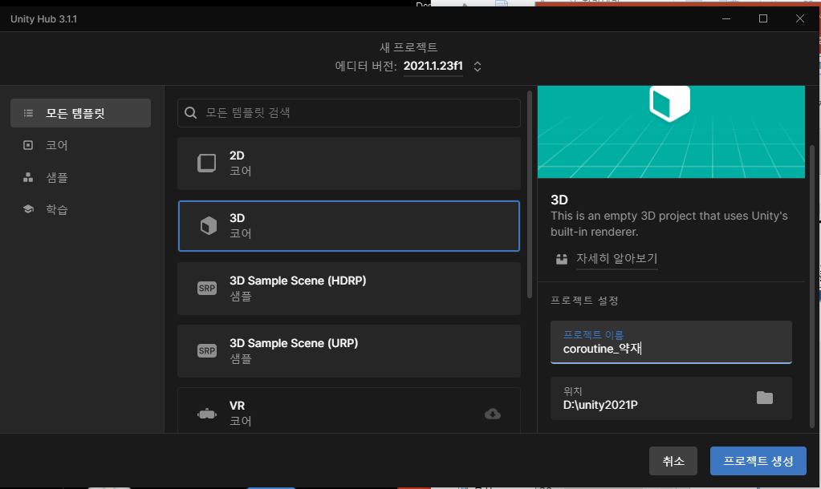
실습
1. Scene만들기
프로젝트를 작성(coroutine_약자)

Slide 17
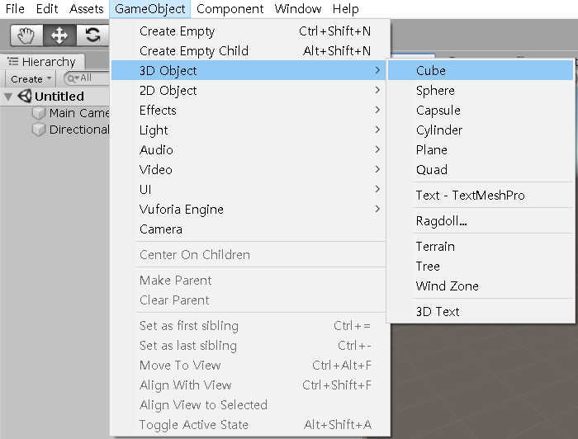
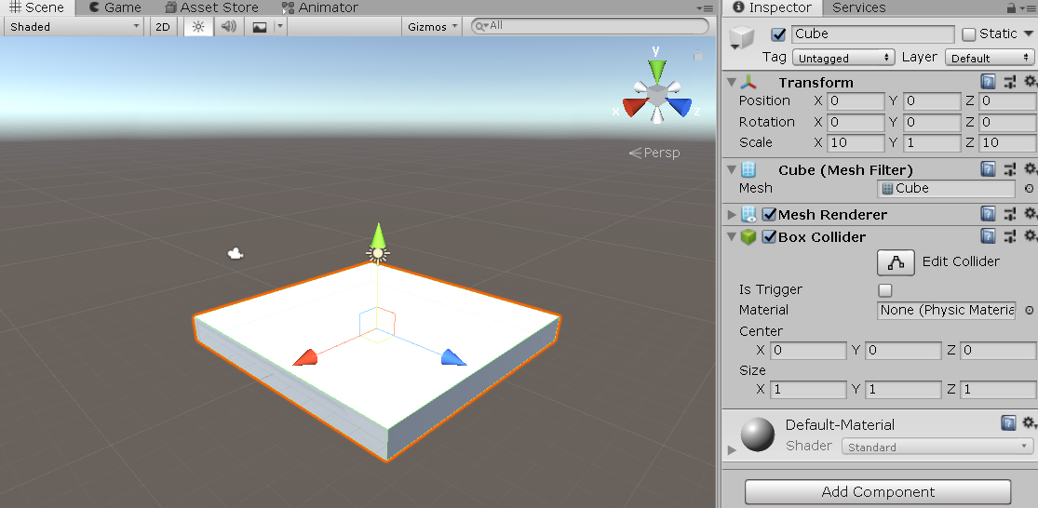
실습
1. Scene만들기
-Cube를 추가해서 크기를 (10,1,10)으로 키움
위치는 (0,0,0)

Slide 18
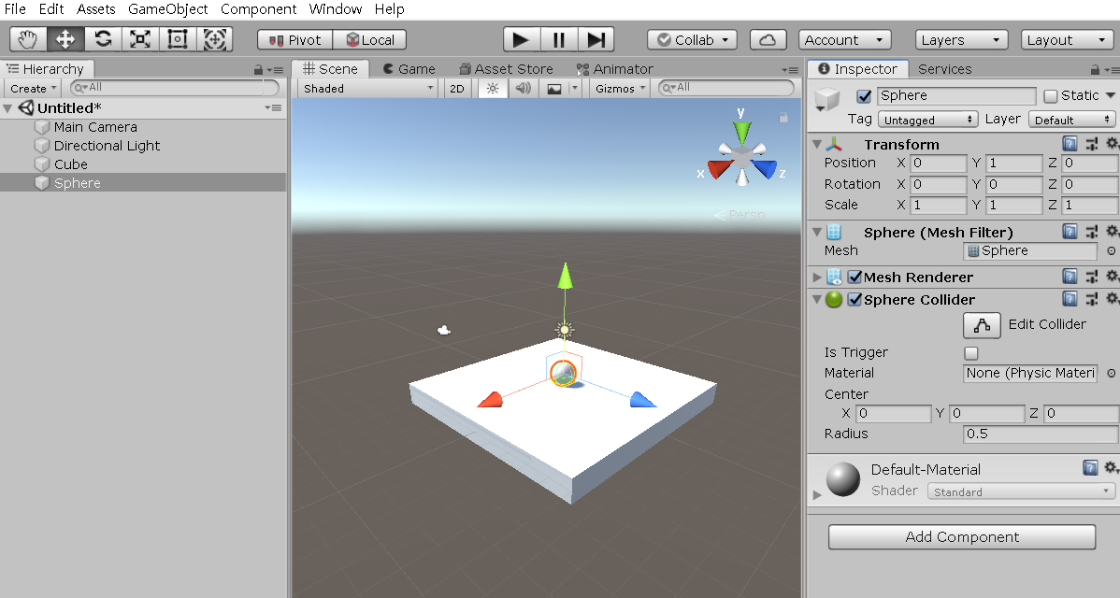
실습
1. Scene만들기
-Sphere를 추가해서 위치를 (0,1,0)으로 이동

Slide 19
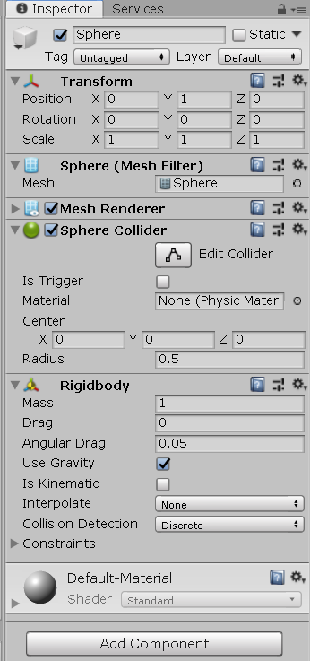
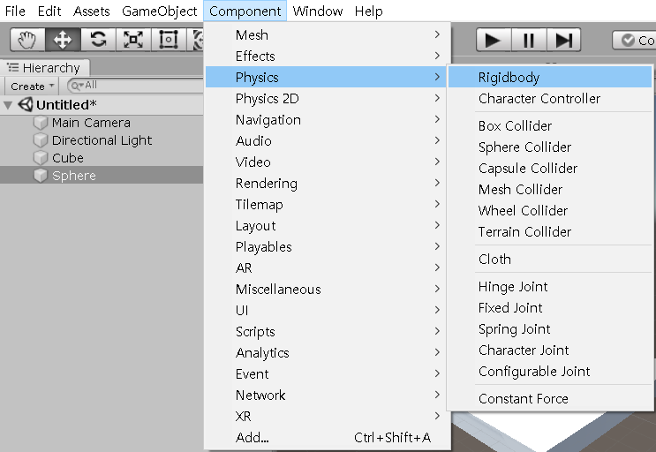
실습
1. Scene만들기
-Sphere에 Rigidbody를 추가

Slide 20
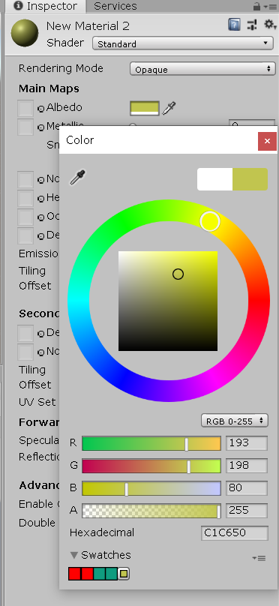
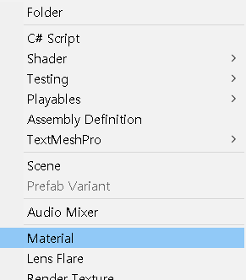
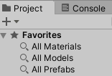
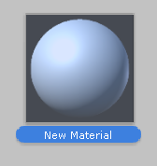
실습
1. Scene만들기
-material을 추가->색을 선택

Slide 21
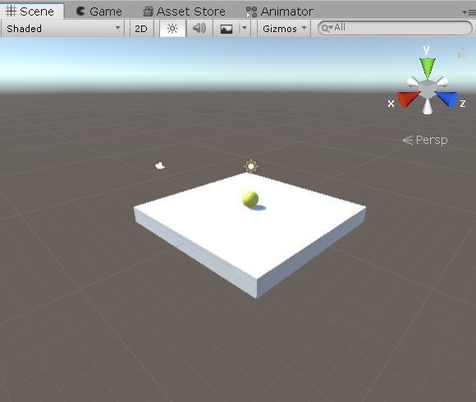
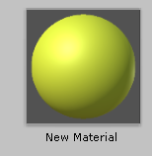
실습
1. Scene만들기
공에 색을 입힘

Slide 22
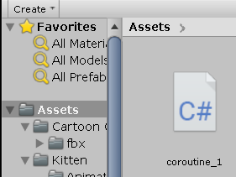
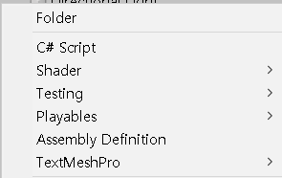
실습
1. Scene만들기
coroutine_1의 스크립트를 생성

Slide 23
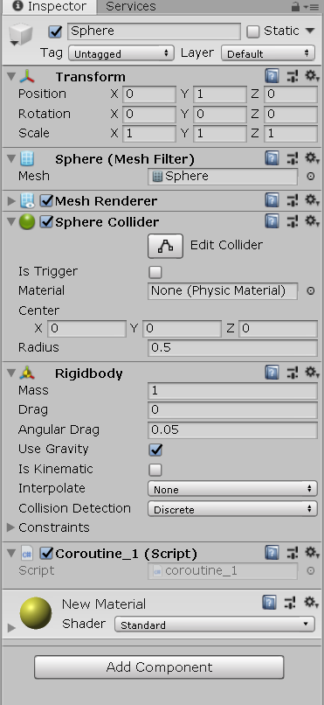
실습
1. Scene만들기
[coroutine_1]의 스크립트를 sphere에 부착

Slide 24
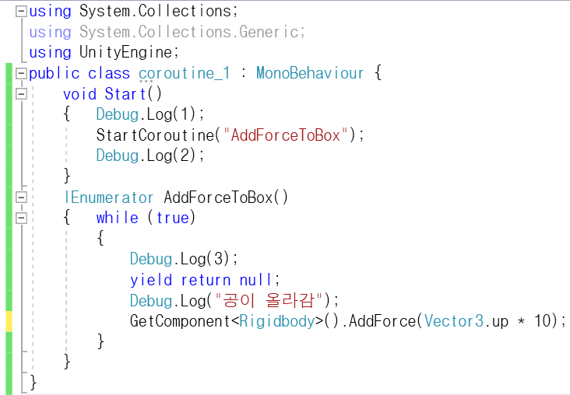
게시판_실습1_소스를 입력하고 실행결과를 쓰시오.
2. StartCoroutine-yield return null
[coroutine_1]의 스크립트를 작성
위로 올라가는 명령어

Slide 25
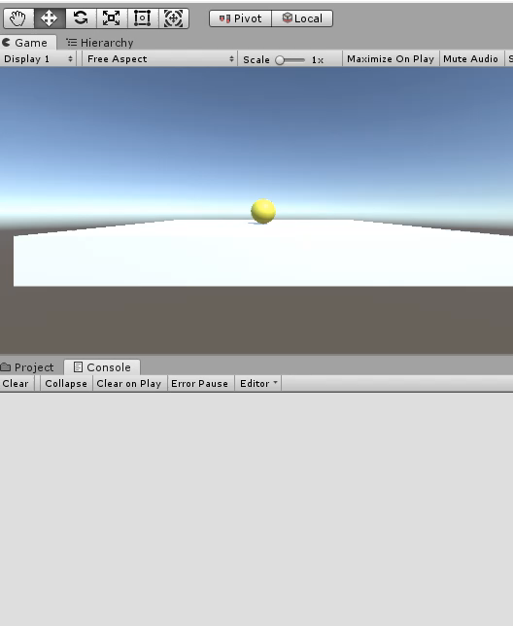
실습1
2. StartCoroutine-yield return null
[coroutine_1]의 스크립트 실행 동영상

Slide 26
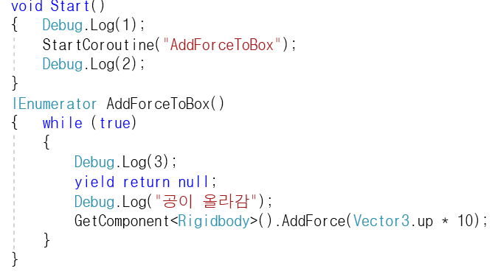
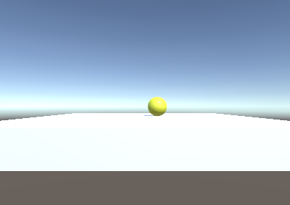
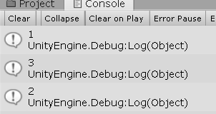
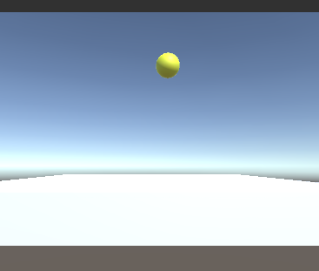
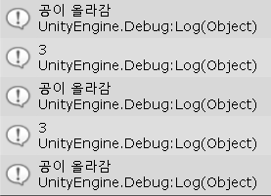
실습1
2. StartCoroutine-yield return null
실행결과
공이 계속 올라감
공이 올라감
코루틴을 계속 반복함

Slide 27
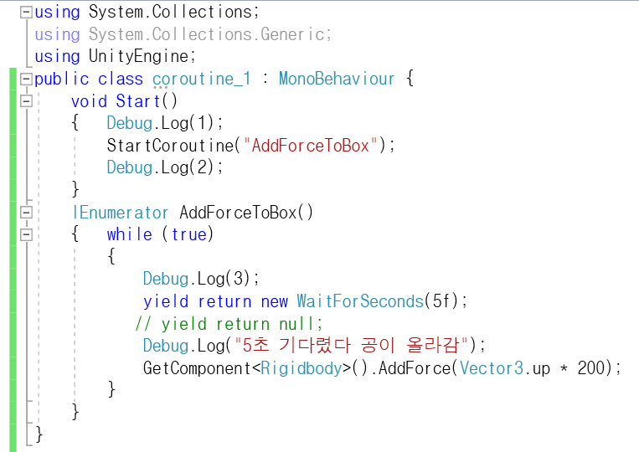
게시판_실습2_소스를 입력하고 실행결과를 쓰시오.
3. StartCoroutine-WaitForSeconds
[coroutine_1]의 스크립트를 변경
소스변경

Slide 28
실습2
3. StartCoroutine-WaitForSeconds
[coroutine_1]의 스크립트 실행 동영상

Slide 29
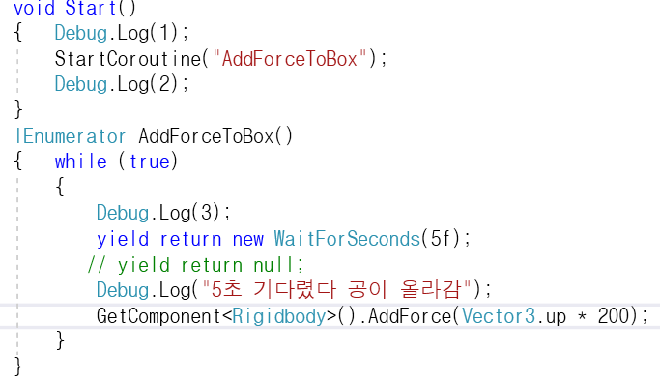
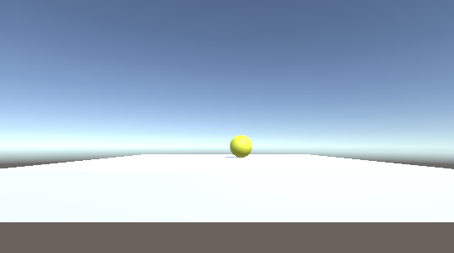
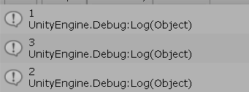
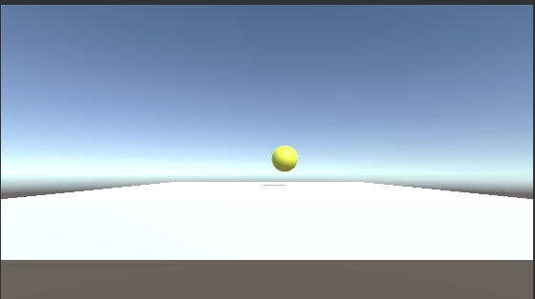
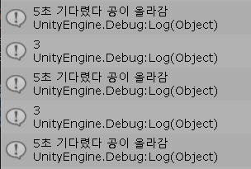
실습2
3. StartCoroutine-WaitForSeconds
실행결과
공이 내려감
공이 내려감
공이 올라감
공이 올라감
코루틴을 계속 반복함

Slide 30
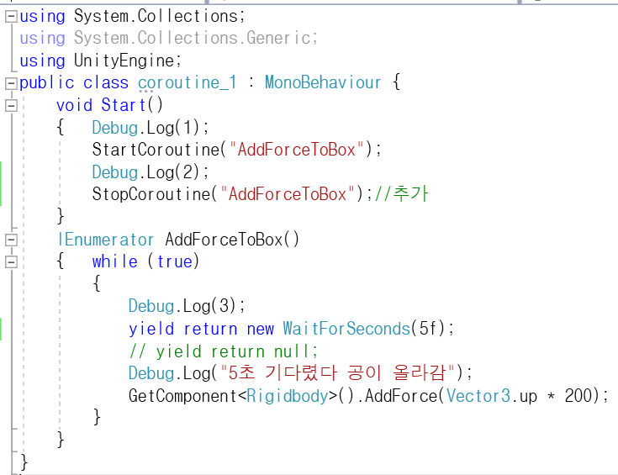
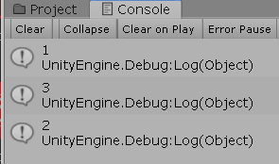
4. StopCoroutine(“ ”)
게시판_실습3_소스를 입력하고 실행결과를 쓰시오.
소스추가
(1)의 //를 제거하였을 경우
실행결과를 쓰시오.

Slide 31
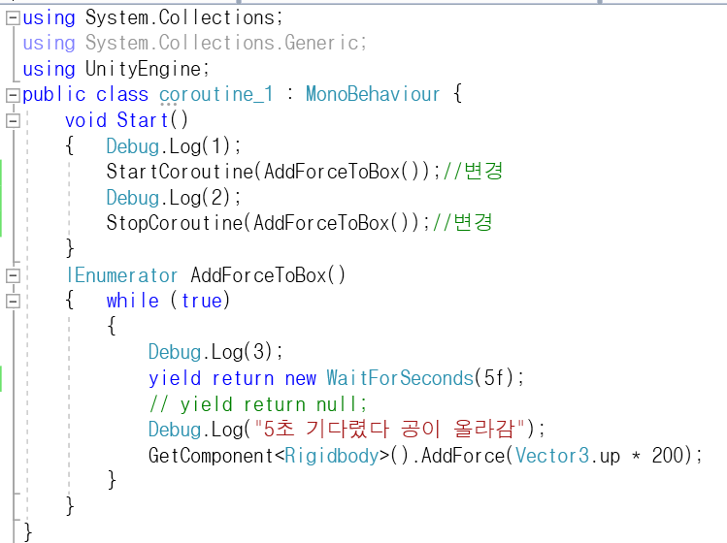
5. StopCoroutine(~~())
실습3
소스변경

Slide 32
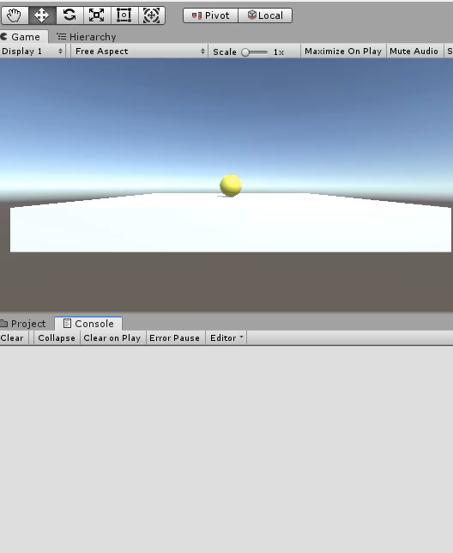
실습3
3. StartCoroutine-WaitForSeconds
[coroutine_1]의 스크립트 실행 동영상

Slide 33
5. StopCoroutine(~~())
실습3
실행결과
공이 내려감
공이 내려감
공이 올라감
공이 올라감
코루틴을 계속 반복함

Slide 34

III. 코루틴 응용

Slide 35
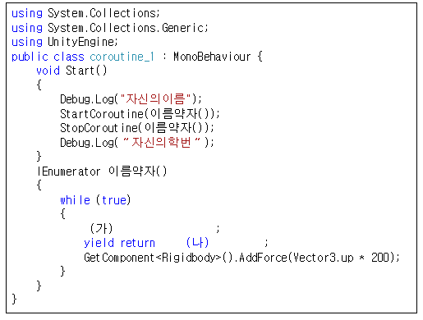
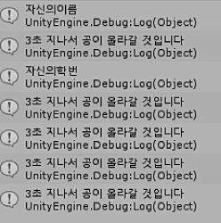
게시판_응용1_다음 물음에 답하시오.
1. 응용1
다음 페이지와 같이 실행되기 위해서 다음 소스 중 (가),(나)를 채우시오. 그리고
Console창에 나타나는 결과를 쓰시오.
//3초 지나서 공이 올라갈 것입니다. 출력
//3초 지나서 공이 올라감
35

Slide 36
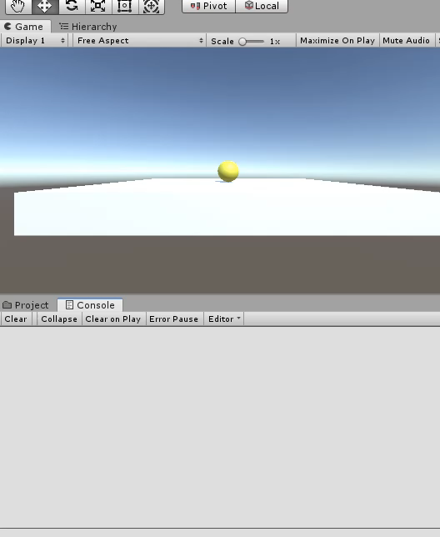
응용1
1. 응용1
실행동영상

Slide 37
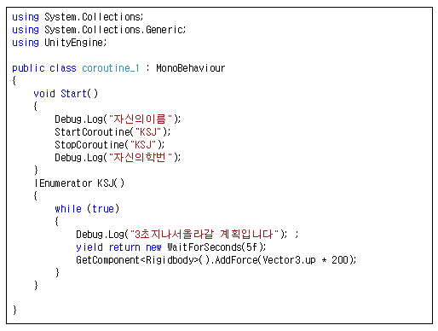
게시판_응용2_다음 물음에 답하시오.
2. 응용2
다음 소스를 실행할 경우 실행결과를 기술하시오.
Console창
37

Slide 38
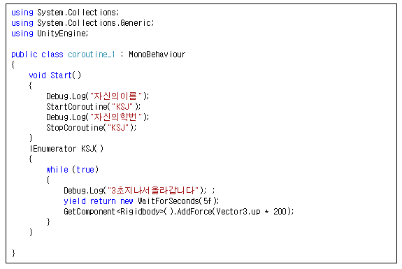
게시판_응용3_다음 물음에 답하시오.
3. 응용3
다음 소스를 실행할 경우 실행결과를 기술하시오.
Console창

Slide 39
3. 응용4~응용8

Slide 40
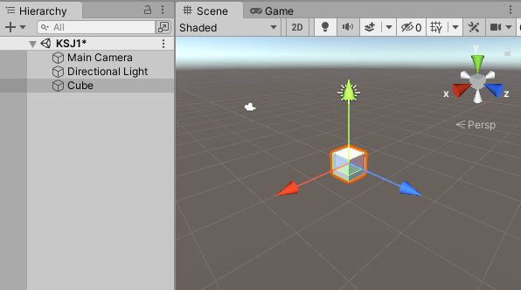
실습
(1) 새로운 Scene만들기
Scene을 추가하여 이름을 [약자_1]로 변경함->Cube를 추가함
40

Slide 41
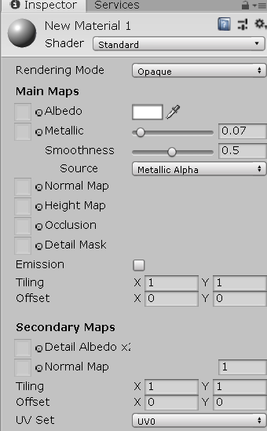
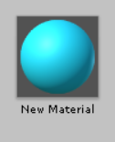
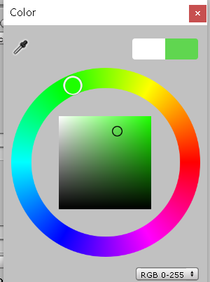
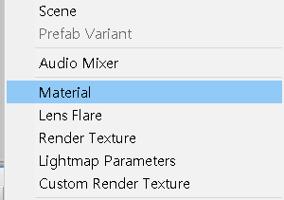
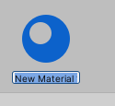
실습
(1) 새로운 Scene만들기
Material을 추가하여 녹색으로 변경
41

Slide 42
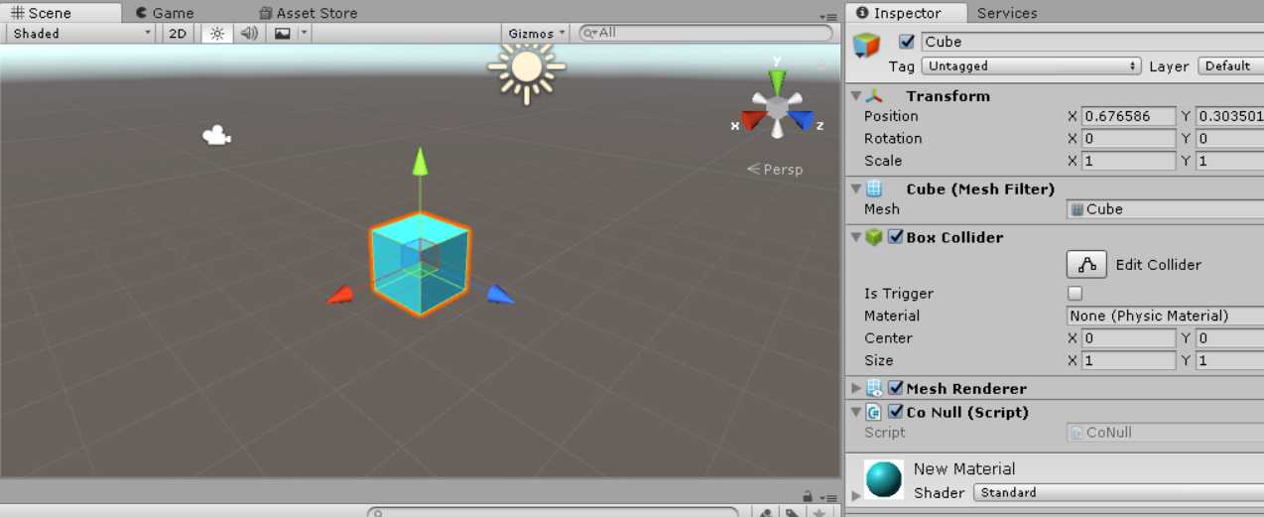
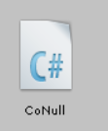
실습
(1) 새로운 Scene만들기
1) Material을 큐브에 drag
2) [CoNull_약자]스크립트를 만들어서 큐브에 부착

Slide 43
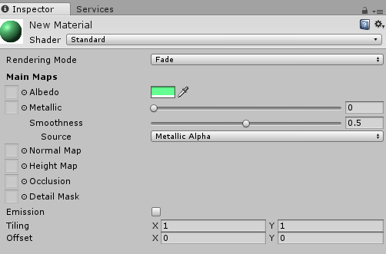
실습
(1) 새로운 Scene만들기
Material을 클릭하여 Rendering Mode의 Fade(투명)로 변경

Slide 44
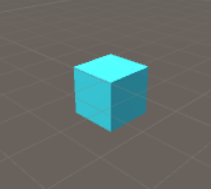
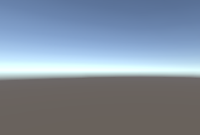

게시판_응용4_Console창에 나타나는 결과를 쓰시오.
(2) 서브루틴
실행결과
소스입력
녹색이 순식간에 투명해짐
Console창에 나타나는
결과를 쓰시오.

Slide 45




게시판_응용5_Console창에 나타나는 결과를 쓰시오.
(3) StartCoroutine-yield return null
실행결과
녹색이 서브루틴보다는 느리지만 투명해짐
소스변경
Console창에 나타나는
결과를 쓰시오.

Slide 46


게시판_응용6_Console창에 나타나는 결과를 쓰시오.
(4) StartCoroutine-WaitForSeonds
실행결과
녹색이 서서히 투명해짐
Console창에 나타나는
결과를 쓰시오.
소스변경

Slide 47

게시판_응용7_Console창에 나타나는 결과를 쓰시오.
(5) StopCoRoutine(“ “)
실행결과
소스변경
색의 변화가 없음
Console창에 나타나는
결과를 쓰시오.

Slide 48

(6) StopCoRoutine(~~())
게시판_응용8_Console창에 나타나는 결과를 쓰시오.
실행결과
녹색이 서서히 투명해짐
소스변경
Console창에 나타나는
결과를 쓰시오.

Slide 49

Good job!

